Slide 1
А.Маргул-Шпербер «Про назву концтабору Бухенвальд». І.Вайсглас «круки». Зображення трагедії Другої світової війни з різних боків Європи
7 клас

Slide 2
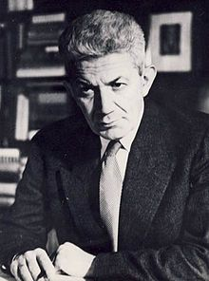
Альфред Маргул-Шпербер — румунський письменник, публіцист і перекладач.
Народився письменник 23 вересня 1898 року в Сторожинці. Походив з асимільованої єврейської сім'ї. Його батько був керуючим і бухгалтером, а мати Альфреда — вчителька музики (її єврейське ім'я Маргула поет надалі зробив своїм літературним псевдонімом).

Slide 3

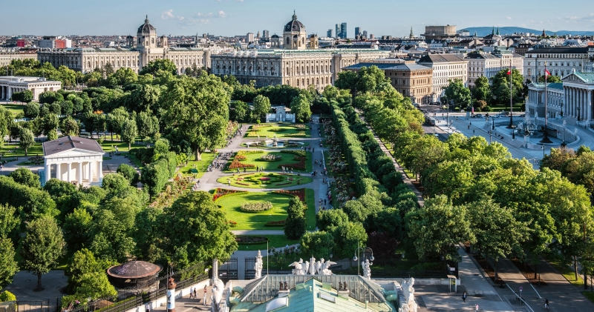
Він рано зблизився з румунським оточенням свого рідного містечка. Навчався в німецькій гімназії в Чернівцях. У 1914 році разом з батьками втік від російської окупації до Відня, там же відбулися його перші контакти з робітничим рухом.
У Відні він здав іспити на атестат зрілості і відправився на рік добровольцем на Східний фронт.

Slide 4
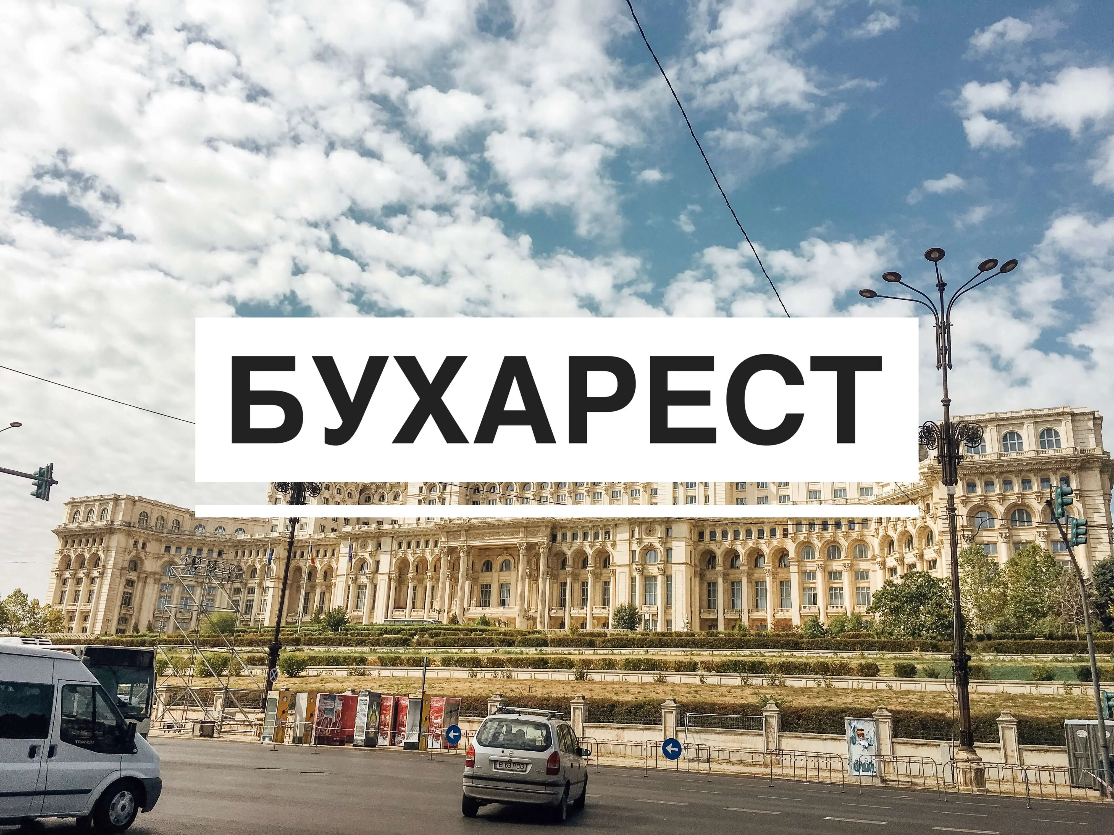
По закінченні війни поет повернувся до рідних Чернівців.У 1940 р., після окупації Північної Буковини радянськими військами, Марґул-Шпербер переселяється до Бухареста. Завдяки заступництву румунських друзів поетові вдається уникнути депортації, під час війни він перебивається як приватний учитель іноземних мов.
Після 1944 р. Марґул-Шпербер — центральна фігура німецькомовної літератури Румунії.
У 1954 р. Марґул-Шпербер був удостоєний Державної премії Румунії. Помер письменник З січня 1967 р. в Бухаресті.

Slide 5
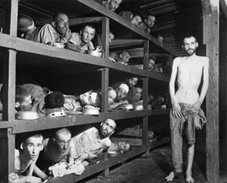
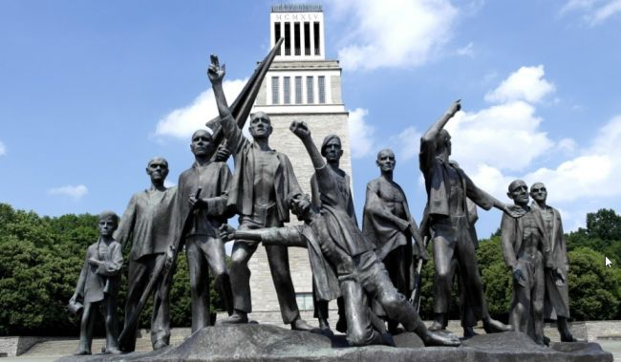
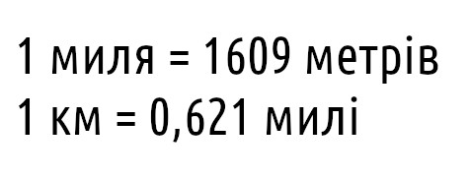
Бухенва́льд (нім. Buchenwald [ˈbuːxənvalt] — «буковий ліс») — нацистський концентраційний табір, розташований за 6 миль від міста Ваймар в Тюринґії (на території колишньої НДР) в центральній Німеччині, заснований гітлерівцями влітку 1937 року, діяв 8 років, до 1945 року. В Бухенвальді за весь період його існування відбували ув'язнення близько 250 тис. осіб різних національностей, з них понад 55 тис. було закатовано.
Після війни в Бухенвальді відкрито пам'ятник жертвам нацизму.
В'язні Бухенвальду

Slide 6


Slide 7
Автор – Альфред Маргул-Шпербер
Жанр: патріотична лірика.
Тема: розповідь про назву концтабору Бухенвальд та гіркі спомини про його страждання та трагедію.
Ідея: засудження злочинів фашизму.
Основна думка: пам’ятати про минулі жахи війни, щоб застерегти людство від подібних трагедій.
Художні засоби
Епітети: невимовний гнів, з ніжних трав, біляві хмари, лютий час, біляве пасмо.
Персоніфікація: «Веймар гомонів», «мовкли голоси», «пливли хмари», «вповзе кошмар».
Метафора: «лютий час, що сон дитячий стер», «виймає серце із грудей».
Риторичне запитання: «А чи оте біляве пасмо хмар Було не димом спалених людей?».
Антитеза: «Як близько звідси Веймар гомонів! А тут – навіки мовкли голоси».

Slide 8
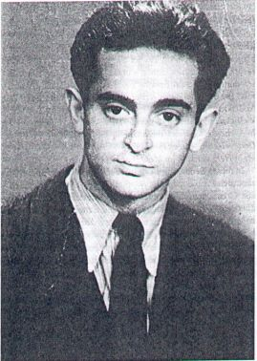
Іммануель Вайсглас народився 14 березня 1929 року в Чернівцях. Вайсглас — виходець із заможної чиновницької родини єврейського походження. Уже школярем І.Вайсґлас вважався улюбленцем муз: він прекрасно грав на фортепіано, писав вірші, багато перекладав.

Slide 9
Серед злочинів гітлерівців, які торкнулися території України, однією з маловідомих є історія депортації румунських ромів на територію Трансністрії, яку низка дослідників вважають геноцидом. Однією зі сцен цієї трагедії стала Трансніст­рія — адміністративно-політична одиниця в Південно-Західній Україні, яку німці на підставі договору в Бендерах 30 серпня 1941-го віддали під тимчасову румунську цивільну управу. Провінція займала площу близько 40 тис. км² з населенням 2,2 млн осіб: включала територію між Дністром і Бугом у найпівденнішій частині сучасної України, охоплювала південні райони Вінницької та західні райони Миколаївської областей, Одеську область (у тодішніх її адміністративних кордонах), а також лівобережні райони Молдавської РСР і частину території Румунії в її сучасних кордонах. Провінція проіснувала лише два роки й сім місяців (до квітня ­1944-го).
У 1942 його разом з батьками депортували в один з "трудових" таборів Трансністрії (нині територія Вінницької області). Вайсґласам вдалося вижити, хоча вони терпіли там нелюдські приниження і знущання.
Після звільнення Червоною армією в 1944 р Вайсґлас повертається до Чернівців, однак в наступному році емігрує в Бухарест.
Поет помер 28 травня 1979 року в Бухаресті. Свій прах він велів розвіяти над Чорним морем.

Slide 10
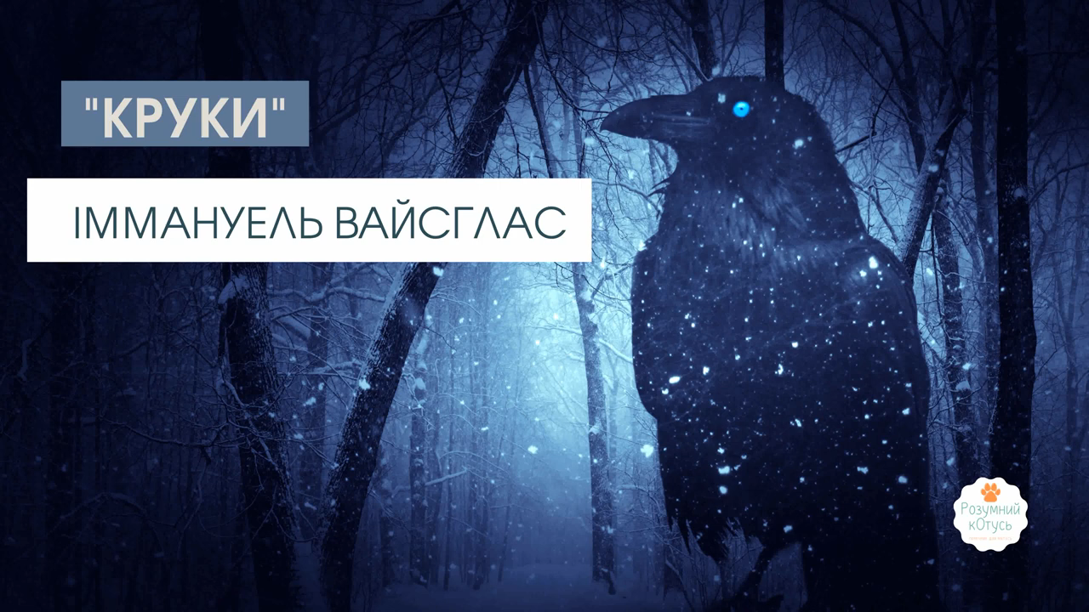

Slide 11
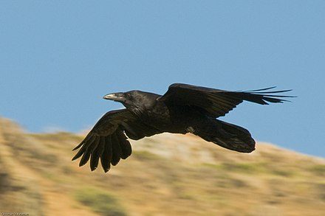
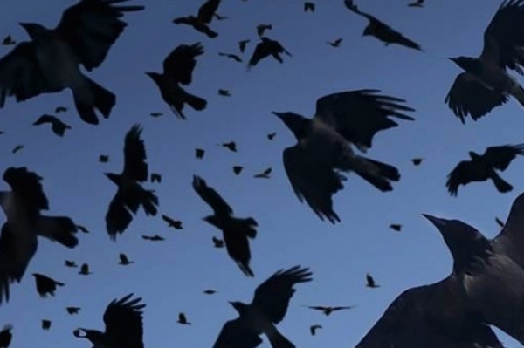
Крук – символ лиха, причому, лиха чорного і смертельно-небезпечного, бо він належить до небагатьох птахів-трупожерів.

Slide 12
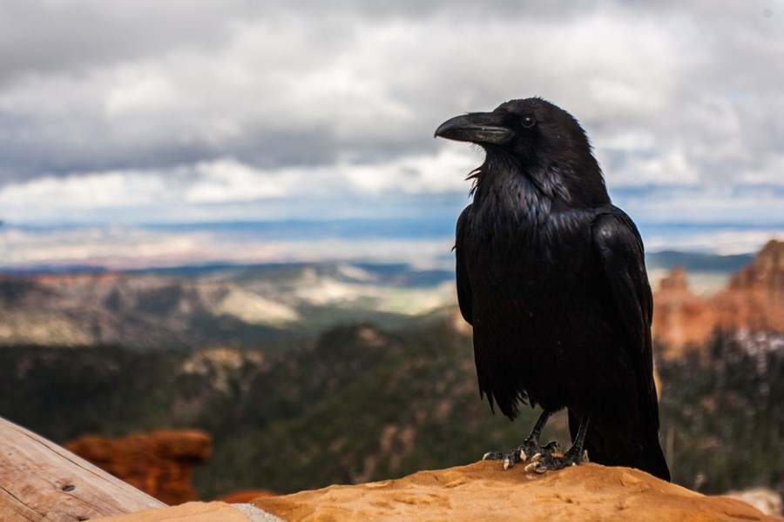
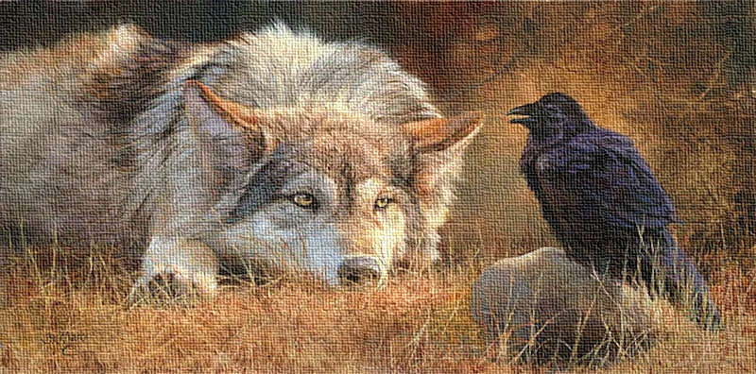
Круки вміють спілкуватися, причому роблять це не примітивно, просто «каркаючи», а застосовуючи різні інтонації, використовуючи різні тональності, завдяки яким вони можуть виражати як негативні й попереджуючі почуття – небезпеки, тривоги, так і позитивні – співчуття й радості.
Круки, як і люди, люблять розважатися. Можливо, у це дуже складно повірити, але ці птахи й у правду взимку ковзають із засніжених дахів-гірок, стрибають у сніг і копаються в ньому.
Якщо запропонувати птахові черствий шматочок хліба, то він не буде намагатися клювати його відразу, а спочатку розм’якшить у воді. Це зайвий раз підтверджує, що це унікальний і розумний птах.
4.Круки «кличуть» вовків, своїх вірних товаришів, до мертвих тварин, шкіру яких своїми дзьобами вони розірвати не можуть, а також, під час вовчого бенкету, птахи попереджають їх про небезпеку. Навзамін вовки, коли самі полюють і добувають м’ясо, не проганяють зі свого «столу» ворон, а дозволяють їм з’їсти до сорока відсотків здобичі

Slide 13
Рід:лірика
Жанр: вірш
Тема: розповідь про нещадний бій з фашистськими загарбниками.
Ідея: засудження війни і велич подвигу воїнів-захисників.
Художні засоби
Епітети: чорних круків, останню мить, чорний птах, незнаний жах, чорний дим, холодний простір, кволих рук .
Метафора: небо шле нам чорних круків, смерть прокряче нам, холодний простір змахом кволих рук.

Slide 14
У різних частинах Європи люди страждали й помирали, але разом з тим і любили свою батьківщину, і вірили в краще майбутнє, і кохали…

